Slide 1


Школьный технопарк «Кванториум»
МБОУ «Школа №98»
Казань

Slide 2
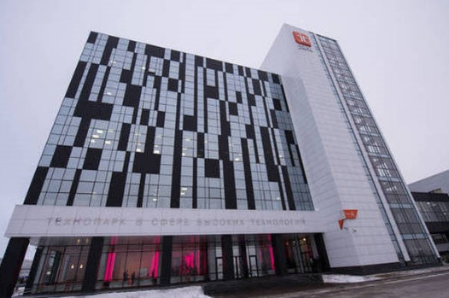
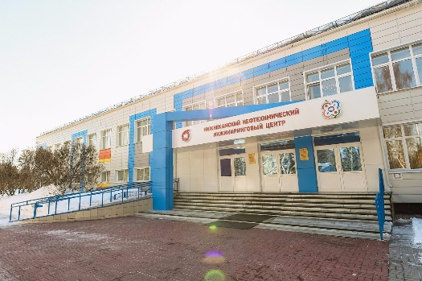
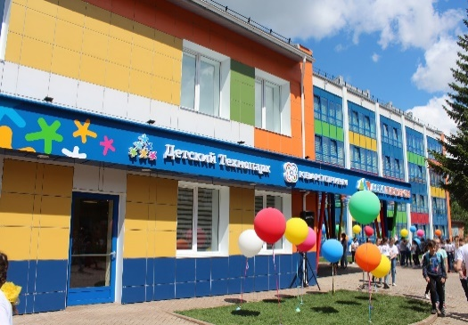
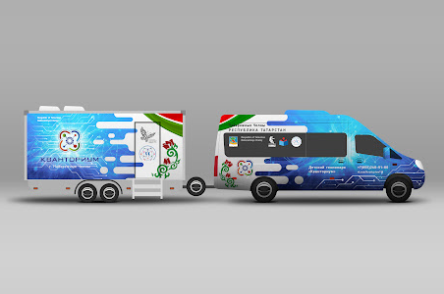
Кванториумы в Республике Татарстан
В РТ с 2016 года действует 4 Детских технопарка: в г. Альметьевск, Наб. Челны, Нижнекамск, мобильный технопарк.
С 2021 года технопарки открываются на базе общеобразовательных организаций и получают название Школьных технопарков. Так, финансирование при создании такого технопарка осуществляется путем поставки высокотехнологичного оборудования за счет средств федерального и регионального бюджетов, а руководитель и педагоги Кванториума назначаются из числа педагогов школы. Отдельное штатное расписание такой технопарк, в отличие от детских технопарков, не имеет, и служит цели усовершенствования процессов обучения в школе, а также развитию дополнительного образования и работы с одаренными детьми в регионе.
250 учащих школы № 98

Slide 3
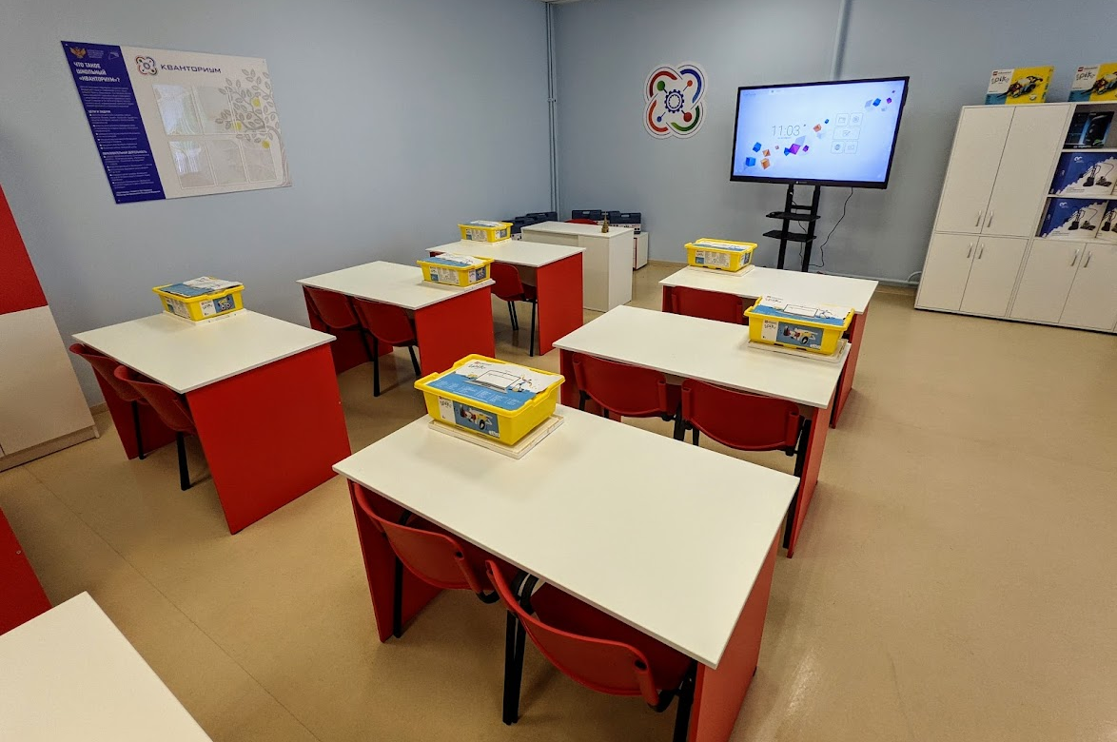
Школьный технопарк в Казани, МБОУ «Школа №98»
Открыт 1 сентября 2021 года

Slide 4
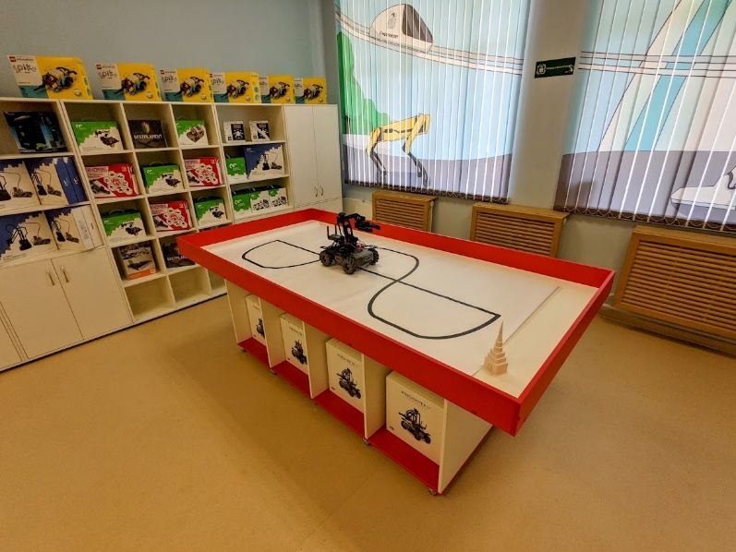
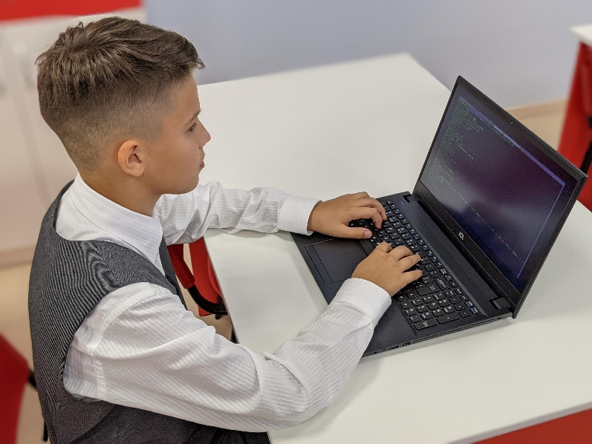
Оборудование школьного технопарка по направлениям:
Робо
IT

Slide 5
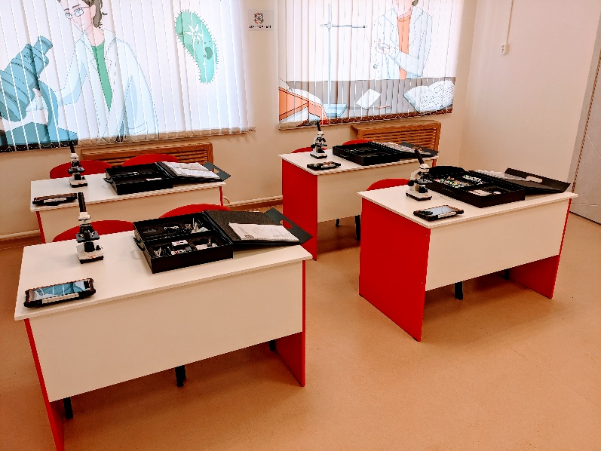
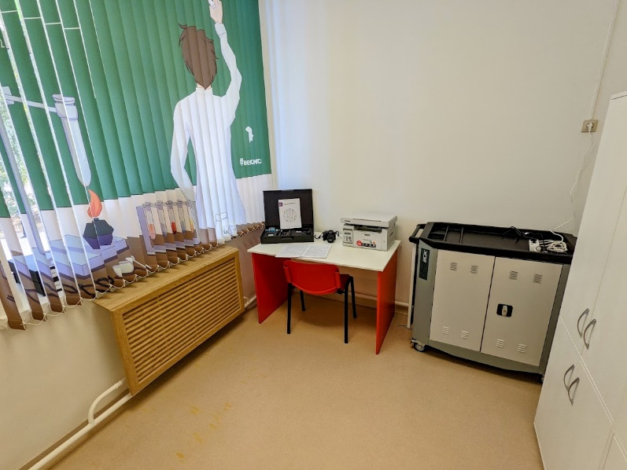
Цифровые лаборатории по физике и химии

Slide 6
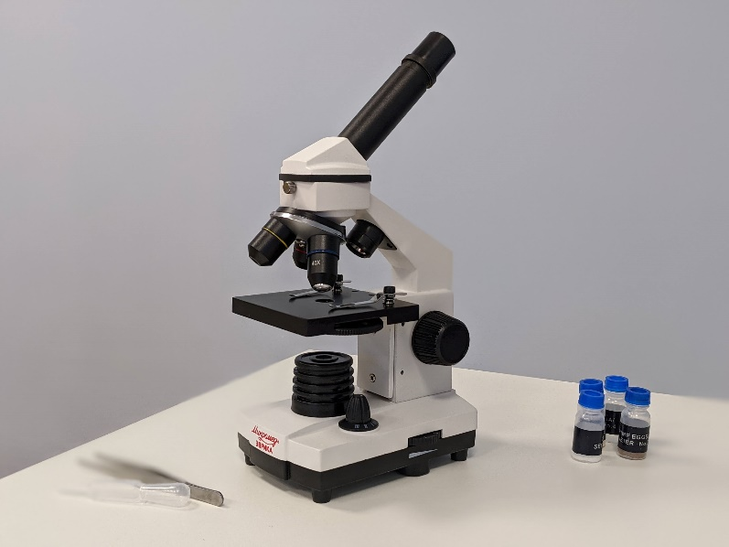
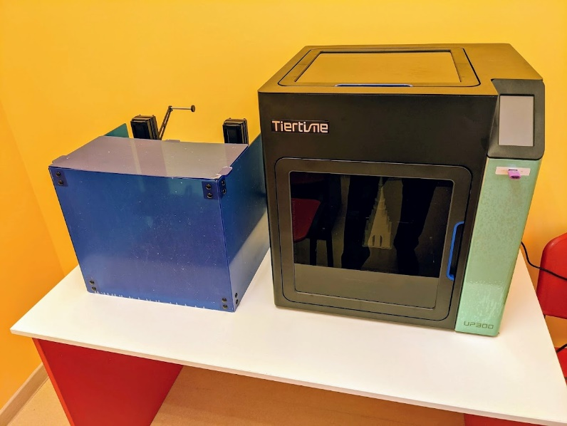
Био
Хайтек

Slide 7
250
ШКОЛЬНИКОВ 5-8 КЛ. МБОУ «ШКОЛА №98»
Мы будем обучать на постоянной основе на базе «Кванториума»
1000-2000 УЧАЩИХСЯ ШКОЛ Г. КАЗАНИ В ГОД
Мы собираемся привлекать на мероприятия на базе «Кванториума»
школьный технопарк МБОУ «Школа №98»
250 учащихся школы № 98
1000 учащихся школ
г. Казани в год
дополнительные программы внеурочной деятельности, кружки
Преподавание предметов на базе Кванториума
мастер-классы

Slide 8
Учебные занятия* (согласно расписанию) с использованием оборудования Кванториума для обучающихся МБОУ «Школа №98»
Урок «Информатика» – 5а, 5б классы
Уроки «Информатика», «3D-моделирование» – 6а, 6б, 6в классы
Уроки «3D-моделирование» – 7а, 7б классы
Уроки «3D-моделирование» – 8а, 8б классы
Кружок «Программирование»* для 9-11 кл. по желанию
Кружок «Практическая физика»* для 9-11 кл. по желанию
Так как основной целью Школьного Кванториума является оснащение и улучшение образовательного процесса в школе, мы включили в расписание занятий наших учащихся новые предметы
*Занятия бесплатные. Запись на уроки не требуется, запись на кружки у педагогов школы

Slide 9
Внеурочные* олимпиадные занятия (индивидуальный отбор в группы) с использованием оборудования Кванториума для обучающихся МБОУ «Школа №98» и других учреждений г. Казани. Начало занятий – с 13.09.21
«Олимпиадная физика»
учащиеся 6 кл.
индивидуальный отбор мотивированных учащихся
Каждый вторник 16.00. Отбор в группы 10.09
«Соревновательная робототехника»
учащиеся 1-4 кл.
индивидуальный отбор мотивированных учащихся
Занятия по средам 15.00. Отбор в группы состоится 13.09 в 17.30
«Соревновательная робототехника»
учащиеся 5-11 кл.
индивидуальный отбор мотивированных учащихся.
Занятия по сб. 18.00. Отбор в группы состоится 18.09 в 19.00
С целью поддержки одаренных учащихся, наши педагоги набирают группы на бесплатные олимпиадные кружки из числа мотивированных школьников МБОУ «Школа №98» и других школ г. Казани
*Занятия бесплатные. Записаться для прохождения отбора на занятия можно по ссылкам на следующей странице

Slide 10
Запись на отбор на олимпиадные занятия на базе Кванториума для обучающихся МБОУ «Школа №98» и других учреждений г. Казани.
«Олимпиадная физика»
https://docs.google.com/forms/d/1RoSC_lAYJSp0VuN4kp1ajfSfpQeVVkLu2HOBCje5eyA/viewform?edit_requested=true
«Соревновательная робототехника» для 1-4 кл.
https://docs.google.com/forms/d/1B86V0E7G-UpE4Dqu09fV6uagnaihOFIuvdxU9fMotKc/viewform?edit_requested=true
«Соревновательная робототехника» для 5-11 кл.
https://docs.google.com/forms/d/161GbCdSZFwGqc_B9TIwDuZ_6uvalhVRXQtD4WDcDBkE/viewform?edit_requested=true

Slide 11
Внеурочные мероприятия* на базе Кванториума для учащихся школ г. Казани. Начало мероприятий – с 17.09.21
В течение года будут проходить разовые мероприятия на базе Кванториума для учащихся школ г. Казани по направлениям:
Практическая физика
Био
Робототехника
Лабораторная химия
3D-моделирование
Предварительная запись на мастер-классы (очные и дистанционные) в течение года:
https://docs.google.com/forms/d/e/1FAIpQLSfoxA-GigYhMT9wnQzS__WFUMJms-rIh0g_28ymqHq0acCCvQ/viewform
Ближайшие очные мастер-классы пройдут в сентябре по направлениям:
Робототехника Lego для 1-4 кл. время – 11.30. 18.09.21.
Практическая физика для 8-9 кл. время – 15.00. 17.09.21 г.
3D моделирование и веб-дизайн для 5-8 кл. время – 18.00 17.09.21 г.
Успей записаться на них по ссылке: https://docs.google.com/forms/d/1vHrXiXV5NOvVZnCQVIP3a07LiVA1FDBWbLzKbKUlR9M/viewform?edit_requested=true
* Мероприятия бесплатные. Если вы предварительно записались на мастер-классы, вам придет письмо с уведомлением, по каким направлениям пройдут ближайшие. Вы можете выбрать другое направление и записаться уже на конкретную дату, или дождаться мастер-класса по желаемому направлению. Согласно концепции функционирования школьного Кванториума мероприятия могут проходить в очной и дистанционной форме. На базе Кванториума в течение года пройдет не менее 10 подобных мероприятий.

Slide 12
Дополнительные* образовательные услуги с использованием оборудования Кванториума. Начало занятий – с 13.09.21
«Робототехника» для 1-4 кл.
Каждый четверг 15.00 либо каждую субботу в промежуток с 10.00 до 13.00.
«Робототехника» для 5-8 кл.
Каждую субботу с 15.00 до 19.00.
«3D-моделирование» для 5-8 кл.
Каждую пятницу в промежуток с 16.00 до 19.00.
«Ментальная арифметика» для 1-4 кл.
Каждый пн в промежуток с 15.00 до 18.00.
В связи с большим спросом на реализацию программ по робототехнике и 3D-моделированию в течение года для обучающихся школ г. Казани, кроме бесплатных разовых внеурочных мероприятий мы предусмотрели набор платных групп на дополнительные программы. Школа вправе отказать в предоставлении услуг по следующим причинам: ограниченное количество мест, несоблюдение учащимся правил техники безопасности при работе с оборудованием, невыполнение заказчиком других условий договора, несоответствие биологического/психологического возраста учащегося при работе с мелкими деталями.
*Занятия платные. Запись на следующей странице

Slide 13
Запись на дополнительные платные образовательные услуги
«Робототехника» для 1-4 кл.
https://docs.google.com/forms/d/1OE5vGWMKdfcTCGOHvWHsmCt-_pFcEgCItnuf4JJLekw/viewform?edit_requested=true
«Робототехника» для 5-8 кл.
https://docs.google.com/forms/d/1Qyr3V81pXPQlpSs0XhiaEv244YokX7v3eM2yiwPR4xA/viewform?edit_requested=true
«3D-моделирование» для 5-8 кл.
https://docs.google.com/forms/d/1-FaHXXtWEPIqXVwXWILKBv8BT3AwN4dmS9XrHhDNxIk/viewform?edit_requested=true
«Ментальная арифметика» для 1-4 кл.
https://docs.google.com/forms/d/1GDpoQoalBGwh7R_jn4gcetjmBJD0Dl0l5mGDPS4jV-E/viewform?edit_requested=true
На базе Школы также реализуются дополнительные программы по иным направлениям, не относящимся к деятельности Кванториума (запись по ссылкам) : https://docs.google.com/forms/d/1rzV_LWc6oNZsKbJqKRedMGbObvnCq6-mdm3eyMJn8Zk/viewform?edit_requested=true

Slide 14
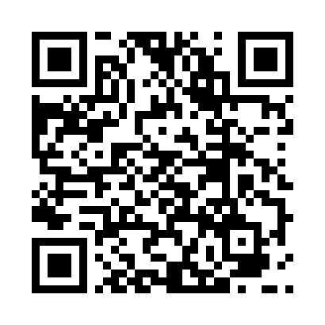
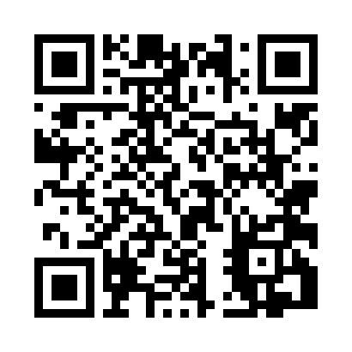
Ждем Вас в школьном технопарке «Кванториум»!
Инстаграм
edu.tatar

